Slide 1
T R Ư Ờ N G Đ Ạ I H Ọ C C Ô N G N G H Ệ T H Ô N G
T I N K H O A K H O A H Ọ C V À K Ỹ T H U Ậ T
T H Ô N G T I N
WEBSITE BÁN GIÀY
NHÓM 5
Lê Phương Minh - 20521602 Nguyễn Huy Hoàng - 20521343 Lưu Tấn Hưng - 20521343

Slide 2

MỤC LỤC
Giới thiệu
Các công cụ được sử dụng
Các thành phần xây dựng website Kết quả đạt được / Hạn chế Demo

Slide 3
KHÓ KHĂN KHI VẬN HÀNH SHOP
GIỚI | THIỆU | WEBSITE | BÁN | GIÀY | -
PHỐ | STORE
T ì m k i ế m s ả n p h ẩ m
C h i t i ế t s ả n p h ẩ m
H ì n h t h a n h
t h ứ c t o á n

Slide 4
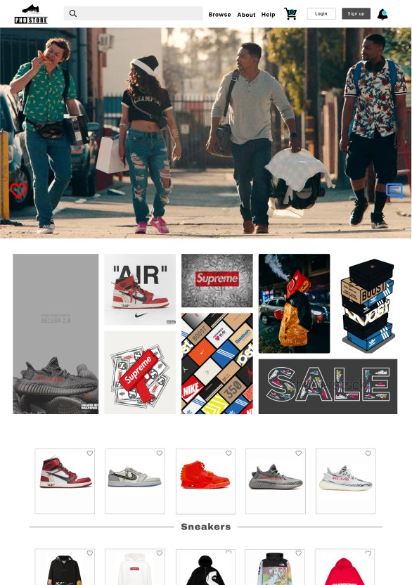
GIẢI PHÁP TÌM KIẾM SẢN PHẨM
Nhanh chóng tìm kiếm bằng cách nhập tên sản phẩm và nhấn enter

Slide 5
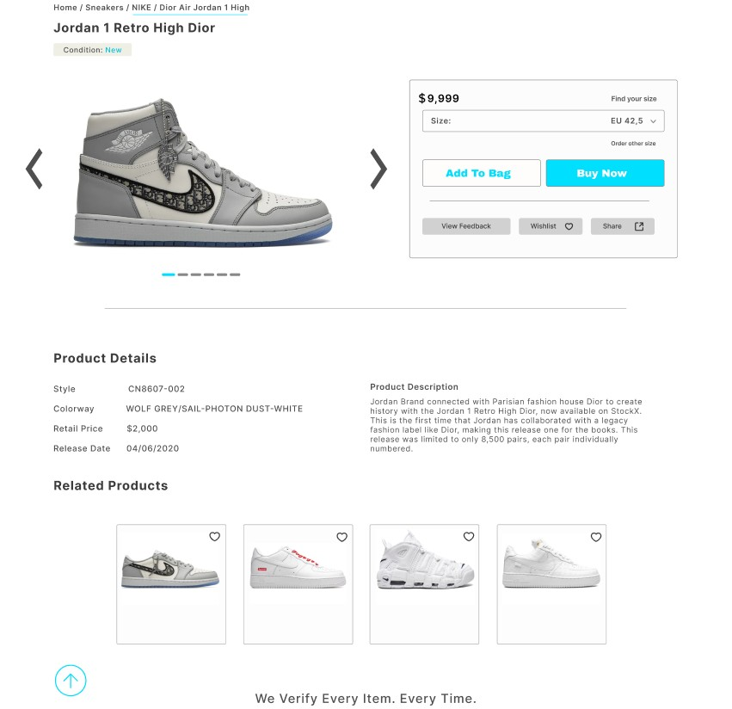
GIẢI PHÁP CHI TIẾT SẢN
PHẨM
Một trang hiển thị thông tin chi tiết và
đầy đủ về sản phẩm

Slide 6
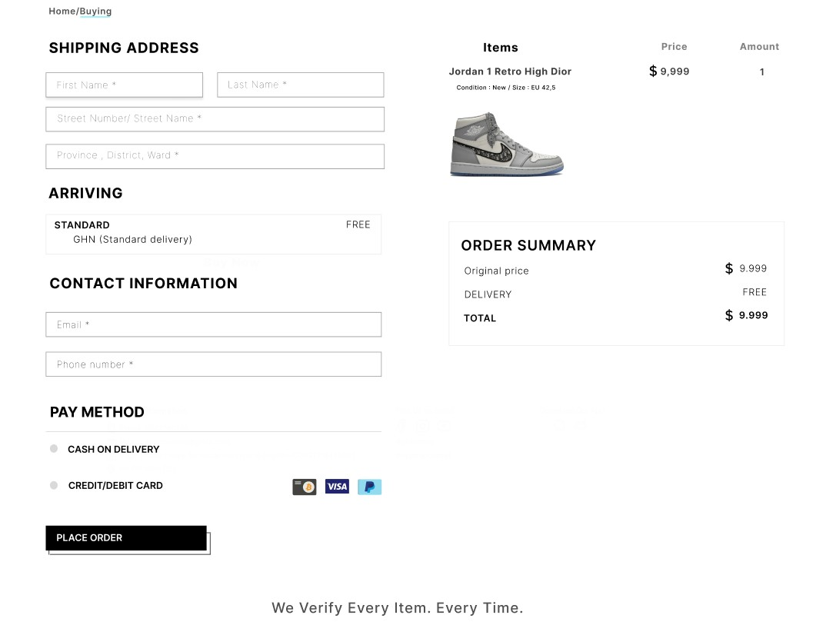
GIẢI PHÁP
THANH TOÁN
Đa dạng hình thức, có thể nhanh chóng thanh toán sản phảm

Slide 7
TRANG CHỦ
HEADER + FOOTER
ĐĂNG KÝ + ĐĂNG NHẬP
CÁC THÀNH PHẦN
PROFILE USER
XÂY DỰNG WEBSITE
CHI TIẾT SẢN PHẨM
THANH TOÁN

Slide 8
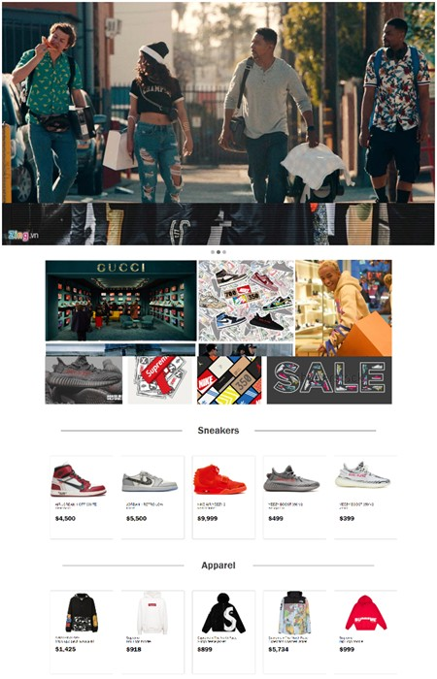
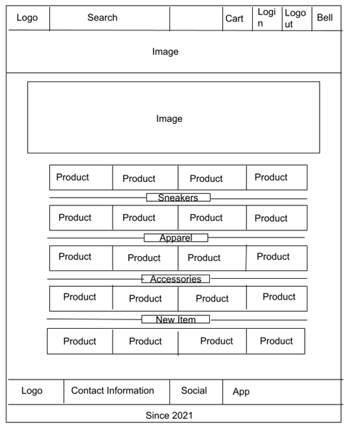
TRANG HOME
GỒM :
Banner quảng cáo Danh mục sản phẩm
theo loại
GIAO DIỆN TRANG
KIẾN TRÚC TRANG
HOME
HOME

Slide 9
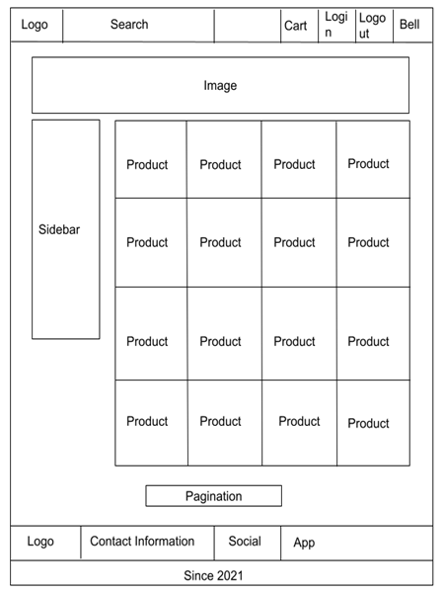
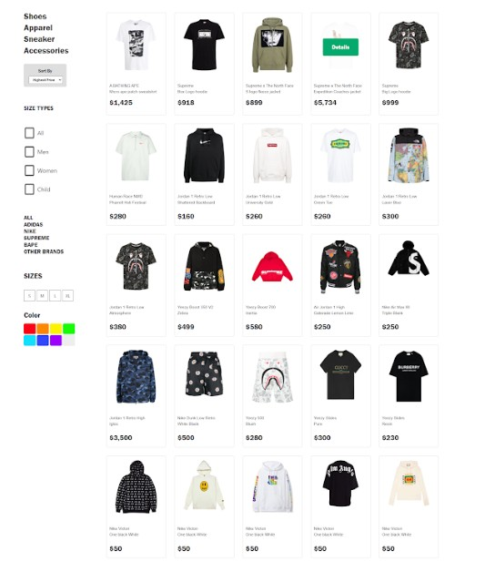
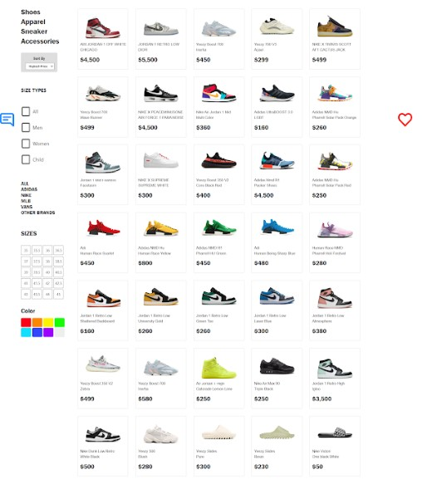
TRANG SNEAKER & APPAREL GỒM :
Banner quảng cáo
Danh mục sản phẩm theo loại
GIAO DIỆN TRANG SNEAKER & APPAREL
KIẾN TRÚC TRANG SNEAKER & APPAREL

Slide 10
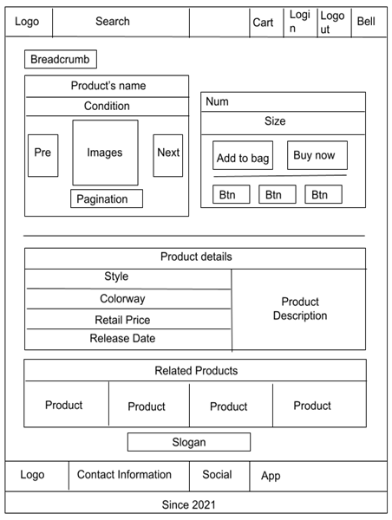
GIAO DIỆN TRANG CHI TIẾT SẢN PHẨM
GỒM :
Sản phẩm Nút mua và thêm vào
giỏ hàng Thông tin chi tiết về
sản phẩm Những sản phẩm
tương tự Nút quay lại đầu trang
KIẾN TRÚC TRANG CHI TIẾT SẢN PHẨM

Slide 11
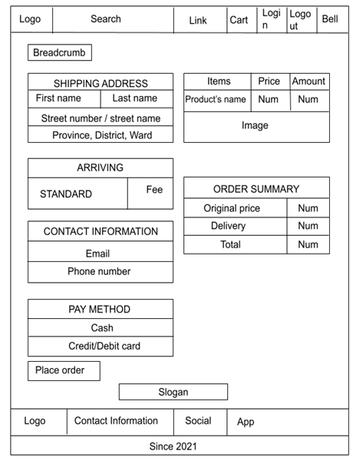
TRANG
THANH TOÁN GỒM :
Địa chỉ vận chuyển Đơn vị vận chuyển Phương thức thanh toán
Số lượng sản phẩm Tóm tắt tổng sản phẩm và phí vận chuyển

Slide 12
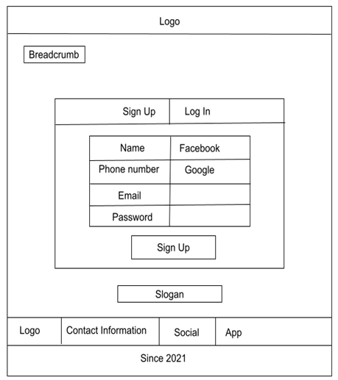
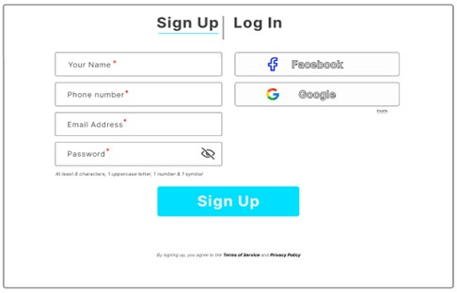
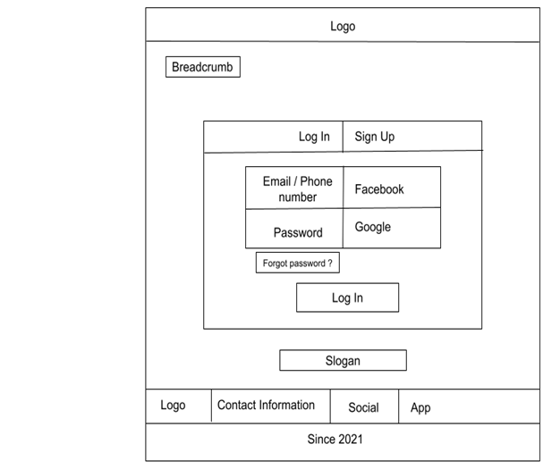
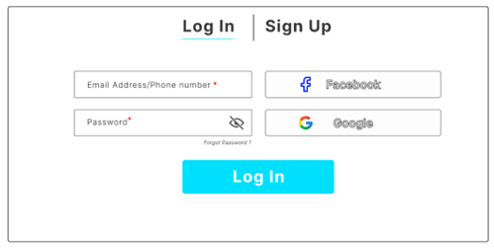
GIAO DIỆN VÀ KIẾN TRÚC TRANG ĐĂNG KÝ
GIAO DIỆN VÀ KIẾN TRÚC TRANG ĐĂNG NHẬP
TRANG ĐĂNG NHẬP
& ĐĂNG KÝ GỒM :
Phần nhập thông tin cá nhân, tài khoản và mật khẩu
Liên kết đến Facebook và Gmail cá nhân

Slide 13
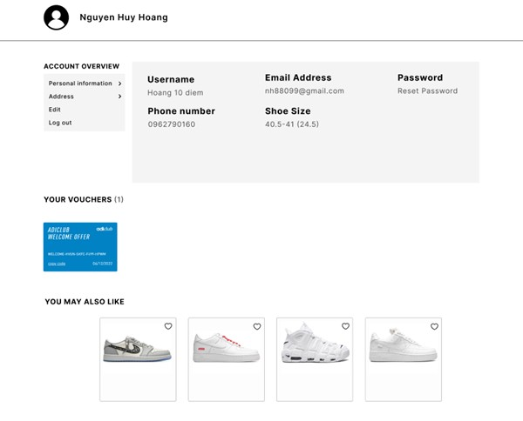
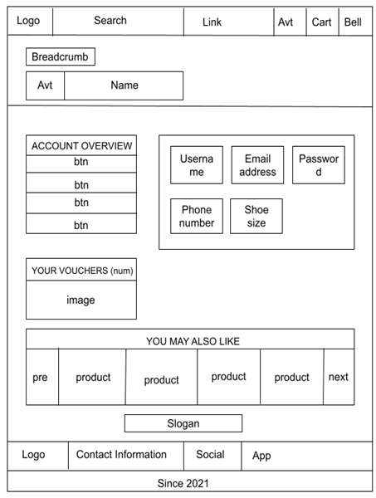
TRANG PROFILE
USER GỒM
Tùy chọn xem
thông tin Mã giảm giá Những sản phẩm tương tự

Slide 14

HEADER GỒM
GIAO DIỆN HEADER KHI CHƯA ĐĂNG NHẬP
Logo Tìm kiếm
Link Giỏ hàng Avatar user
Login Sign up Chuông
GIAO DIỆN HEADER KHI ĐÃ ĐĂNG NHẬP
FOOTER GỒM
Logo
Thông tin liên lạc qua các
trang mạng xã hội Download app thoại
trên
điện
GIAO DIỆN FOOTER

Slide 15







CÁC CÔNG CỤ ĐƯỢC SỬ DỤNG
FRAMEWORK

Slide 16
KẾT QUẢ ĐẠT ĐƯỢC
HẠN CHẾ
Website bắt mắt, hiện đại
Dễ dàng tìm kiếm, thanh toán sản phẩm
Đáp ứng nhu cầu cơ bản của một website bán giày
Làm quen và áp dụng được một số công cụ và framework phổ biến Giải quyết được khó khăn khi vận hành shop Phố Store
Còn thiếu nhiều chức năng Những chức năng website đang có còn đơn giản
Chưa có hệ thống BE

Slide 17
DEMO

Slide 18

THANK YOU !
Cảm ơn thầy và các bạn đã lắng nghe.

